Slide 1

Pitagorina Teorema
Pythagoras of Samos
(Sistematizacija)

Slide 2
Za koji trougao vazi Pitagorina Teorema?
Pitagorina teorema vazi za Pravougli Trougao.
Pythagoras of Samos

Slide 3
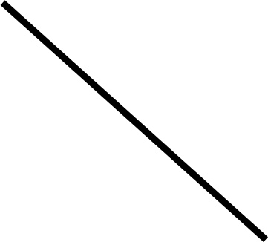

Kako se zovu stranice pravouglog trougla?
B
Pythagoras of Samos
Hipotenuza
Kateta
C
Kateta
A

Slide 4
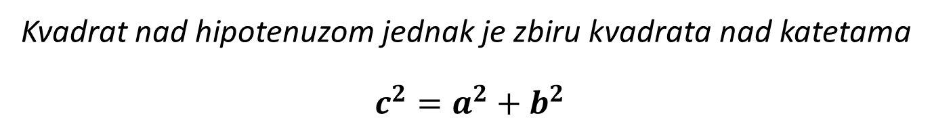
Iskazi rijecima i napisi formulu Pitagorine teoreme?
Pythagoras of Samos
c
ɑ
b
Kvadrat nad hipotenuzom jednak je zbiru kvadrata nad katetama
$$c^{2}=a^{2}+b^{2}$$

Slide 5
Teorema je tvrdnja koja se:
a) Dokazuje
Pythagoras of Samos
b) Ne dokazuje
c) Vec poznata

Slide 6
A to mozemo detaljnije vidjeti u pitagorinoj slagalici.
a²+b² = c²
c²
Pythagoras of Samos
Hipotenuza
b²
c
b
a
a²

Slide 7
Pitagorina Slagalica
Geometrijski dokaz Pitagorine teoreme

Slide 8
Pitagorina Slagalica
c
b
a

Slide 9
Pitagorina Slagalica
C²
c
b²
b
a
a²

Slide 10
Pitagorina Slagalica
c²
b²
a²

Slide 11
Pitagorina Slagalica
Paralelno sa C

Slide 12
Pitagorina Slagalica
Isječemo po linijama

1

Slide 13
Pitagorina Slagalica
1
2


Slide 14
Pitagorina Slagalica
1

2

Slide 15
Pitagorina Slagalica
1
2

3

Slide 16
Pitagorina Slagalica
1
2

3

Slide 17
Pitagorina Slagalica
1
3
2

4

Slide 18
Pitagorina Slagalica
1
3
2
4

Slide 19
Pitagorina Slagalica
1
3
2
5
4

Slide 20
Pitagorina Slagalica
Šta vam ovo govori o površini ova tri kvadrata?
1
3
2
5
4
Crveni kvadrat i žuti kvadrat zajedno tačno prekrivaju zeleni kvadrat.
Kvadrat nad hipotenuzom jednak je zbiru kvadrata nad katetama.

Slide 21
Pitagorina Slagalica
1
3
2
5
4

Slide 22
Pitagorina Slagalica
1
3
2
5
4

Slide 23
Pitagorina Slagalica
1
3
2
5
4

Slide 24
Pitagorina Slagalica
1
2
5
4
3

Slide 25
Pitagorina Slagalica
1
5
4
2
3

Slide 26
Pitagorina Slagalica
5
4
2
3
1

Slide 27
Pitagorina Slagalica
c²
b²
c²=a²+b²
a²

Slide 28
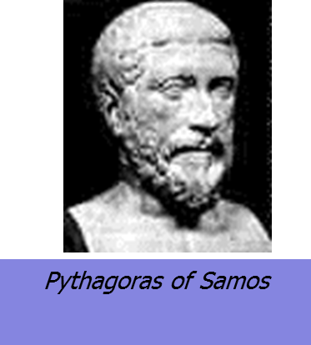
Kako se zove trougao sa slike?
5
3
Egipatski trougao.
4

Slide 29
A kako se zovu brojevi 3,4,5?
5
3
Pitagorini brojevi.
4

Slide 30
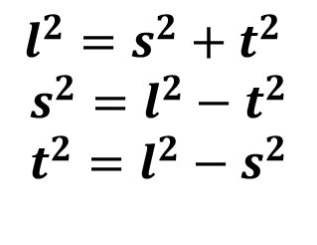
Neka su katete pravouglog trugla s i t a hipotenuza l . Izrazi svaku od stranica tog trougla pomocu Pitagorine Teoreme.
l
s
$$l^{2}=s^{2}+t^{2}$$
$$s^{2}=l^{2}−t^{2}$$
$$t^{2}=l^{2}−s^{2}$$
t

Slide 31

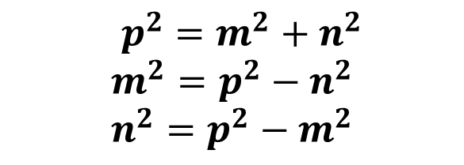
Sa date slike izrazi svaku od stranica trougla.
m
n
p
$p^{2}=m^{2}+n^{2}$
$$m^{2}=p^{2}−n^{2}$$
$$n^{2}=p^{2}−m^{2}$$

Slide 32

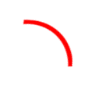
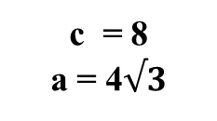



Kada je moguce primijeniti Pitagorinu Teoremu?
15
X+2
$${60}^{°}$$
6
4
12
x
Ako su poznate dvije stranice pravouglog trougla
Ako je poznata jedna stranica,a druge dvije izrazene istom nepoznatom.
Ako je poznata jedna stranica i jedan ostar ugao.
Na svakoj slici izracunaj nepoznate stranice.

Slide 33

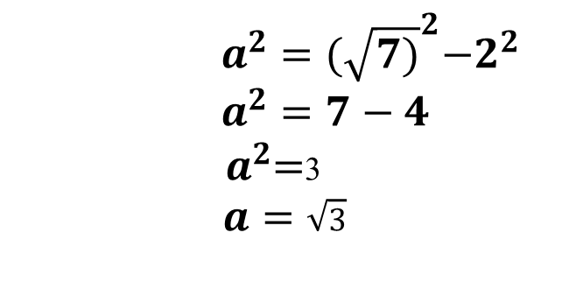
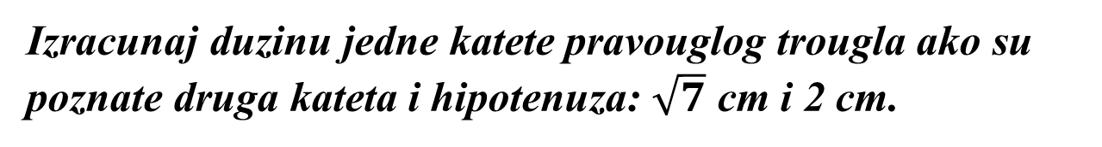

Izracunaj duzinu jedne katete pravouglog trougla ako su poznate druga kateta i hipotenuza: $\sqrt{7}$ cm i 2 cm.
$$\sqrt{7}$$
a
$a^{2}={(\sqrt{7)}}^{2}−2^{2}$
$a^{2}=7−4$
${ a}^{2}=$3
$$a=\sqrt{3}$$
2

Slide 34

Izracunaj mjerni broj obima figure sa slike.
5
$${45}^{°}$$
3

Slide 35
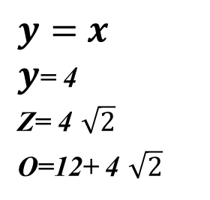
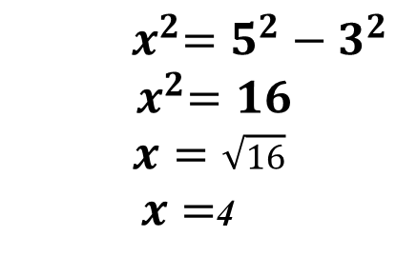
Izracunaj mjerni broj obima figure sa slike.
5
y
x
${ x}^{2}=5^{2}−3^{2}$
$${ x}^{2}=16$$
$$x=\sqrt{16}$$
$x=$4
$y=$ $x$
$y$= 4
Z= 4 $\sqrt{2}$
O=12+ 4 $\sqrt{2}$
$${45}^{°}$$
3
z

Slide 36
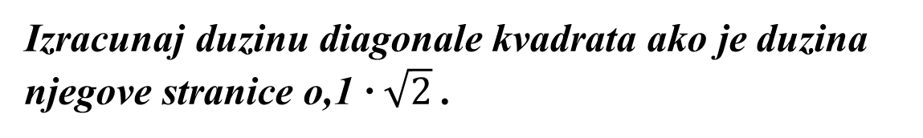
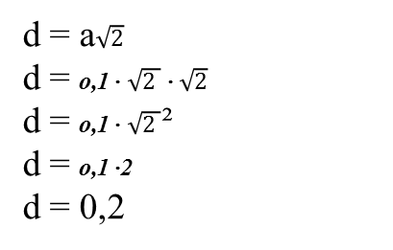

Izracunaj duzinu diagonale kvadrata ako je duzina njegove stranice o,1 · $\sqrt{2}$ .
d
d = a$\sqrt{2}$
d = o,1 · $\sqrt{2 }$ · $\sqrt{2}$
d = o,1 · $\sqrt{2 }$²
d = o,1 ·2
d = 0,2
a = o,1 · $\sqrt{2}$

Slide 37
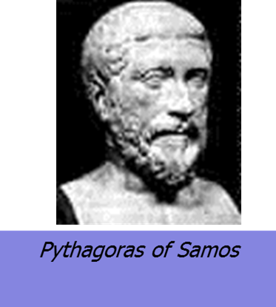


h = $\frac{a\sqrt{3}}{2}$
Formula za visinu jednakostranicnog trougla je
Formula za izracunavanje površine
jednakostranicnog trugla je
P = $\frac{a²\sqrt{3}}{4}$

Slide 38
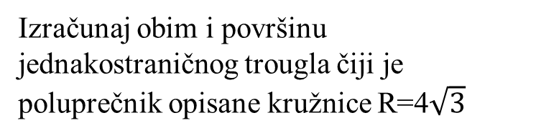
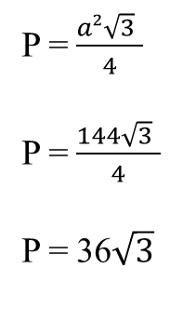
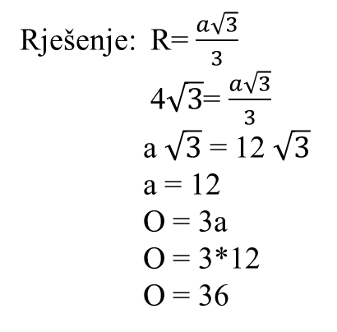
Izračunaj obim i površinu jednakostraničnog trougla čiji je poluprečnik opisane kružnice R=4$\sqrt{3}$
Rješenje: R= $\frac{a\sqrt{3}}{3}$
4$\sqrt{3}$= $\frac{a\sqrt{3}}{3}$
a $\sqrt{3}$ = 12 $\sqrt{3}$
a = 12
O = 3a
O = 3*12
O = 36
P = $\frac{a²\sqrt{3} }{4}$
P = $\frac{144\sqrt{3} }{4}$
P = 36$\sqrt{3}$

Slide 39
Autor: Hidajeta Lukac

